Slide 1
Prestação de Contas para uma gestão segura e transparente
Tribunal de Contas do Estado do Piauí (TCE-PI)
Liana de Castro Melo
Diretoria de Fiscalização de Gestão e Contas Públicas (DFCONTAS)

Slide 2
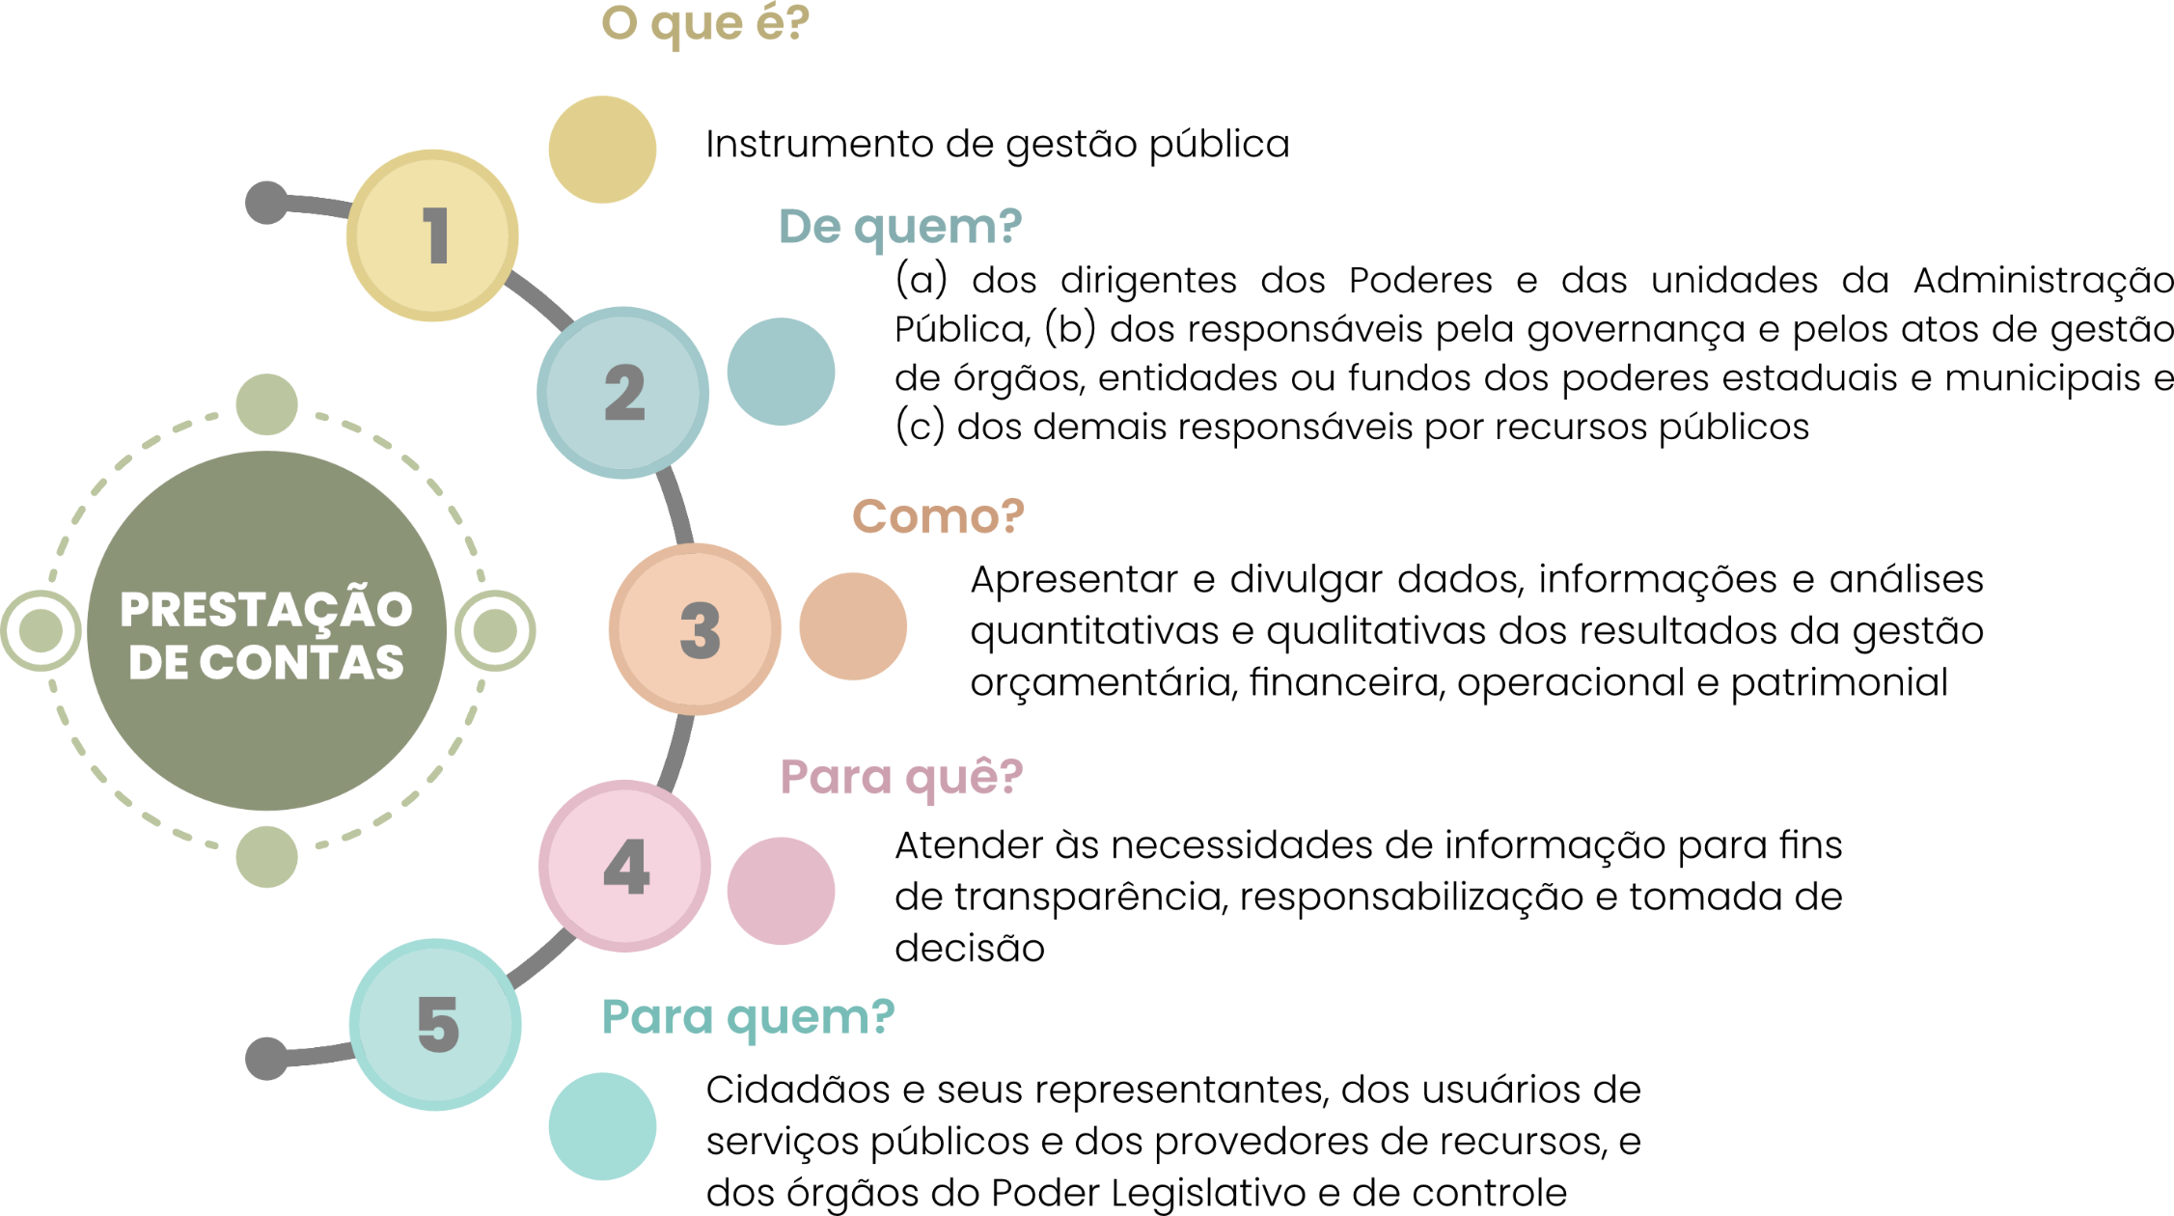
Definindo Prestação de Contas

Slide 3
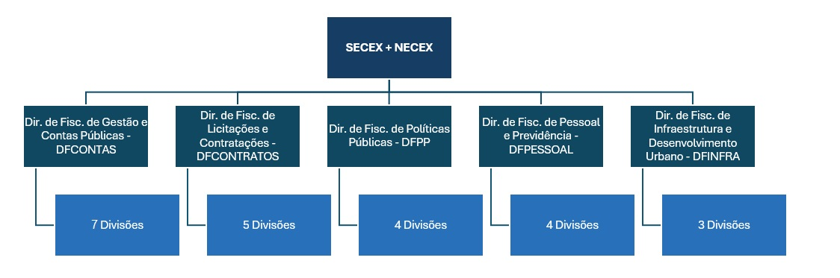
Prestação de Contas e Controle Externo

Slide 4
Normas das Prestação de Contas
Instrução Normativa TCE-PI nº 05/2023
  Dispõe sobre regras gerais quanto aos prazos, a organização, o conteúdo e a forma de apresentação das prestações de contas das Unidades Prestadoras de Contas sob jurisdição do Tribunal de Contas do Estado do Piauí.
Portaria TCE-PI nº 005/2026 de 07/01/2026
  Define as UPCs, as UAPCs e os itens da Prestação de Contas para o exercício de 2026.
Notes:
Alerta – fica no meio termo de uma ciência e uma determinação

Slide 5
UPC x UAPC
Unidade Apresentadora de Prestação de Contas (UAPC): Unidade jurisdicionada cujo dirigente deve organizar, consolidar ou agregar e apresentar DIRETAMENTE a este Tribunal as prestações de contas das UPCs (art. 9º da IN nº 05/2023)
UAPC
UPC 1
UPC 2
Unidade Prestadora de Contas (UPC): Unidade ou arranjo de unidades da Administração Pública que possua comandos e objetivos comuns e cujos dirigentes têm o dever de prestar contas ao Tribunal (art. 7º da IN nº 05/2023)
UPC 3
UPC 4
ATENÇÃO: O dirigente da UPC têm o dever de prestar contas mas não, necessariamente, é o responsável pelo envio das informações ao TCE

Slide 6
Dever de Prestar Contas
O dirigente máximo da UAPC que estiver exercendo o cargo na data da ocorrência do fato gerador da obrigação de apresentar prestação de contas (PC) será o responsável pelo seu envio ao TCE-PI

Slide 7
Periodicidade | Fato Gerador | Prazo
Anual Inicial | 01/01 de cada ano | 15/01 de cada ano
Mensal Inicial | 31/01 de cada ano | último dia do mês seguinte
Mensal | último dia dos meses de janeiro a dezembro de cada ano | último dia do mês seguinte
Balancete Mensal | último dia dos meses de janeiro a dezembro de cada ano | 60 dias corridos
Bimestral | último dia dos meses de fevereiro, abril, junho, agosto, outubro e dezembro de cada ano | último dia do mês seguinte
Trimestral | último dia dos meses de março, junho, setembro e dezembro de cada ano | último dia do mês seguinte
Quadrimestral | último dia dos meses de abril, agosto e dezembro de cada ano | último dia do mês seguinte
Semestral | último dia dos meses de junho e dezembro de cada ano | último dia do mês seguinte
Mensal Final | 31/12 de cada ano | último dia do mês seguinte
Anual Final | 31/12 de cada ano | 90 dias corridos
Anual Especial | 31/12 de cada ano | 120 dias corridos
Avulsa | data de acontecimento da situação implementadora da condição (remessa condicionada a ocorrência de fato futuro e incerto) | Prazo específico para cada item da prestação de contas
Periodicidade, Fato Gerador e Prazos
(Art. 13)

Slide 8
Não envio das prestações de contas
A UAPC e todas as UPCs vinculadas ficarão em situação de INADIMPLÊNCIA enquanto não houver a entrega da prestação de contas. (Art. 20, IN TCE-PI nº 05/2023)

Slide 9

Possíveis sanções e providências
Multa
Instauração de tomada de contas
Bloqueio da movimentação das contas bancárias
Possibilidade de declaração de inelegibilidade pela Justiça Eleitoral
Julgamento pela irregularidade das contas no âmbito de processos de contas
(Art. 22, IN TCE-PI nº 05/2023)

Slide 10
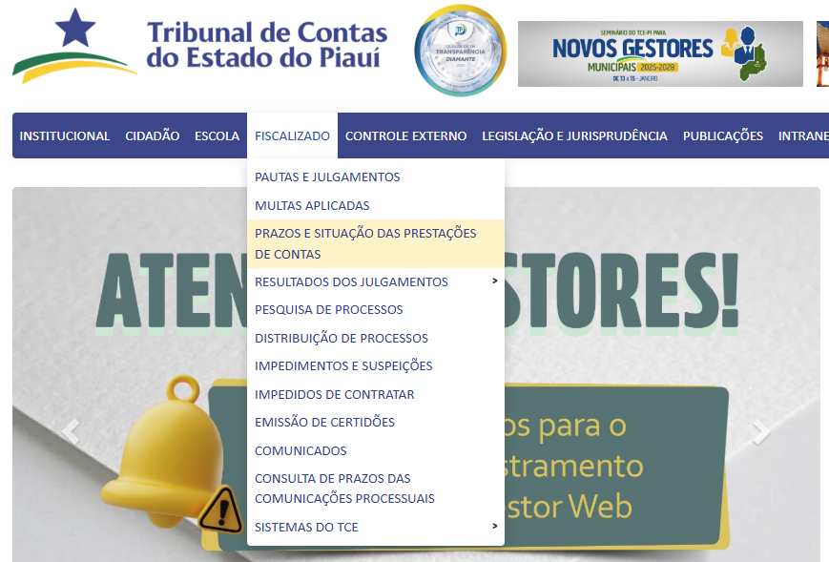

Acompanhamento dos prazos e entregas

Slide 11
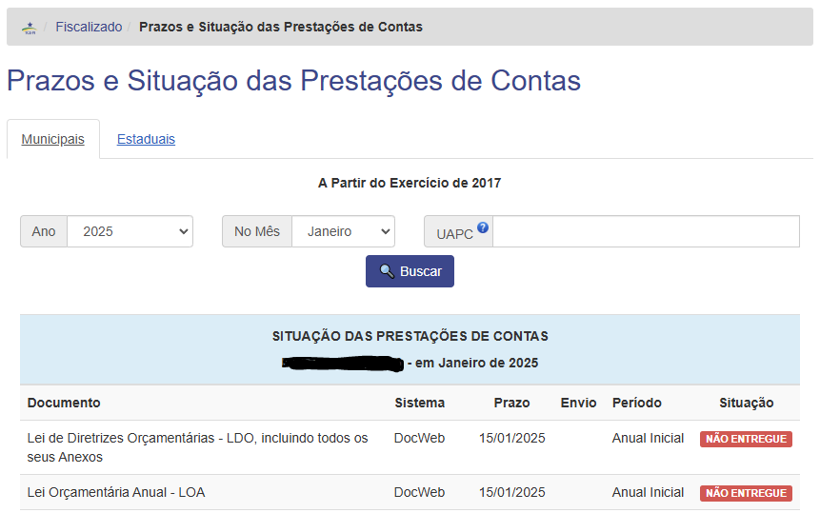
Acompanhamento dos prazos e entregas

Slide 12
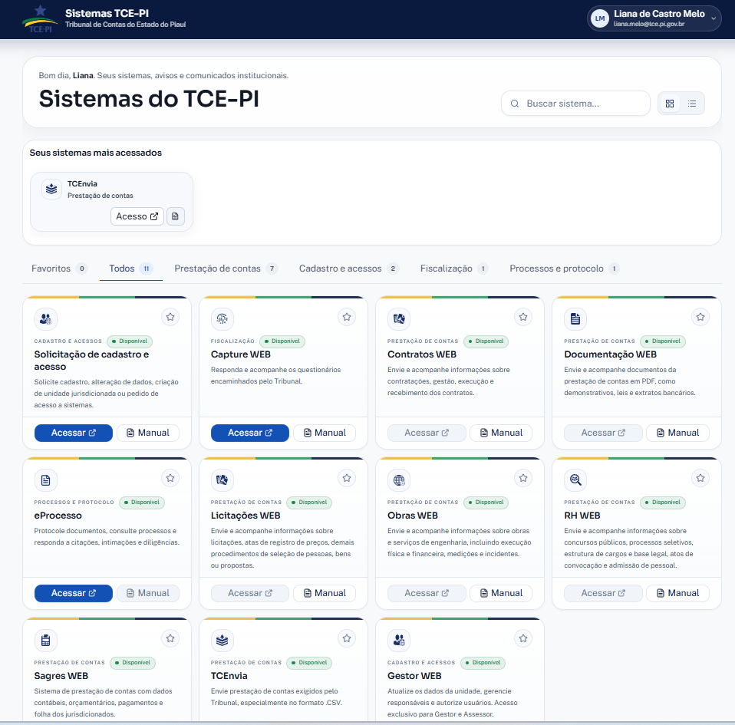
Sistemas de Prestações de Contas

Slide 13
Sistemas de Prestações de Contas
Documentação Web (DocWeb)
  Apresentação de documentos diversos em formato PDF sobre a gestão contábil, financeira, orçamentária, operacional ou patrimonial dos entes
  Ex.: Extratos bancários, Demonstrativos diversos etc.
Sagres
  Contábil: Apresentação de dados e informações estruturados (.XML) relativos às execuções orçamentária, fiscal, financeira, patrimonial, contábil e de controle extraídos do Sistema Único e Integrado de Execução Orçamentária, Administração Financeira e Controle (SIAFIC).
  Folha: Dados e informações estruturados (.XML) relativos aos cadastros de servidores ativos, inativos, pensionistas e demais credores que recebam valores por meio de quaisquer folhas de pagamento, inclusive a de gratificações natalinas (13° salário), as movimentações funcionais e demais informações de pessoal e quaisquer folhas de pagamento, pagas ou não, incluindo a de gratificações natalinas (13° salário).

Slide 14
Sistemas de Prestações de Contas
RH Web
  Informações e documentos referentes a concursos públicos, processos seletivos, estrutura de cargos e base legal, atos de convocação e admissão de pessoal para fins de registro desses atos pelo Tribunal
Licitação Web
  Informações e documentos referentes a procedimentos licitatórios, gerenciamento e liberação de ata de sistema de registro de preços e outros procedimentos que visem à seleção de pessoas, bens e/ou propostas pela Administração Pública
Contratos Web
  Informações e documentos referentes a contratos decorrentes de licitações, adesões SRP, dispensa e inexigibilidade, incidentes contratuais, subcontratações, gestores e fiscais dos contratos, execução contratual e recebimentos provisórios e/ou definitivos.

Slide 15
Sistemas de Prestações de Contas
Obras Web
  Informações e documentos referentes a obras e serviços de engenharia, quer sejam executados direta ou indiretamente pela Administração, incluindo informações sobre início da obra ou serviço, localização com coordenadas, projeto básico ou executivo, orçamentos, memoriais, situação física e financeira da obra, anotações de responsabilidade técnica (ART’s), medições, incidentes e recebimento da obra.
Capture Web
  Informações e documentos diversos com finalidade específica no âmbito de uma fiscalização aplicado por meio de questionários enviados aos gestores ou dirigentes máximos da UPC.

Slide 16

Sistemas de Prestações de Contas
TCEnvia
  O TCEnvia é um sistema de prestação de contas eletrônica que tem por finalidade
  permitir que as UAPCs enviem arquivos estruturados no formato XML e CSV
Abastecimento
Contribuição Previdenciária Folha de Pagamento e Parcelamentos
Terceirizados
Veículos Locados e Sublocados
Veículos Próprios e Cedidos

Slide 17
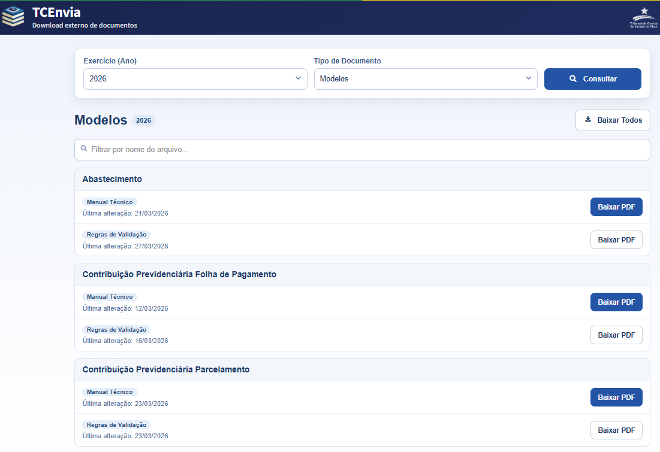
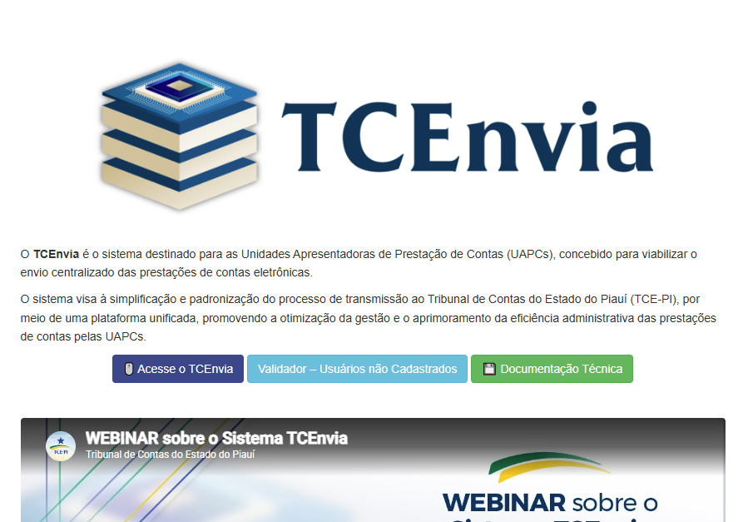
Sistemas de Prestações de Contas

Slide 18

Sistemas de Prestações de Contas
Gestor Web é o sistema de cadastro oficial das unidades jurisdicionadas do TCE-PI, bem como dos seus dirigentes, responsáveis, assessores e usuários dos sistemas eletrônicos deste Tribunal, conforme definido na Instrução Normativa TCE-PI nº 01/2024.
É dever dos dirigentes máximos das UAPCs realizar e manter atualizado seus respectivos cadastros bem como os dos responsáveis pelas UPCs a ele vinculadas, sendo condição para o recebimento da Prestação de Contas. (Art. 9º, § 2º e 3º, IN TCE-PI nº 05/2023)
Acesse em: https://www.tcepi.tc.br/fiscalizado/sistemas/gestor-web/

Slide 19
Publicidade das Prestações de Contas
Os dados e informações remetidos nas prestações de contas ao TCE-PI têm caráter público, ressalvadas as que contenham informações pessoais, assim consideradas as que dizem respeito à intimidade, vida privada, honra e imagem das Pessoas (art. 89, IN 05/2023)

Slide 20
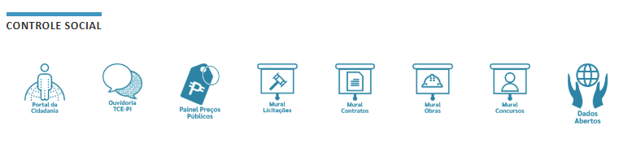
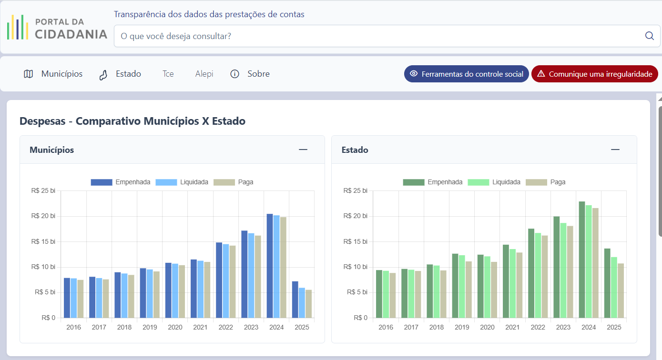
Publicidade das Prestações de Contas

Slide 21

Comunicação Eletrônica
O TCE-PI poderá emitir comunicações eletrônicas aos responsáveis das UAPCs por meio dos seus sistemas.

Slide 22
PRESTAÇÃO DE CONTAS 2026 | PRINCIPAIS ACHADOS
Falhas na apresentação das prestações de contas
Problemas que comprometem a entrega tempestiva e completa das informações
• Atraso no envio das prestações de contas
• Ausência de remessa de informações e documentos obrigatórios
• Documentação incompleta ou insuficiente
• Declaração indevida de ausência de movimentação (“sem movimento”)
• Câmara Municipal declara ter recebido as contas da Prefeitura sem efetiva entrega
• Documentos pendentes de assinatura
Fonte: TCE-PI / DFCONTAS — comunicado de 30/06/2026; notícias sobre atrasos (2025).

Slide 23
PRESTAÇÃO DE CONTAS 2026 | PRINCIPAIS ACHADOS
Inconsistências contábeis e bancárias
Problemas revelados pelo cruzamento de dados entre sistemas e fontes externas
• Omissão de contas bancárias existentes
• Ausência de registro de saldos e movimentações bancárias
• Divergências entre dados do SAGRES, DocWeb e informações bancárias
• Falta de extratos e outros documentos comprobatórios
• Inconsistências entre informações contábeis e a documentação encaminhada
ORIENTAÇÃO: conciliar registros bancários e contábeis antes da transmissão.

Slide 24

OBRIGADO!
Contato: dfcontas@tcepi.gov.br
3215-3956
3215-3963

